Slide 1

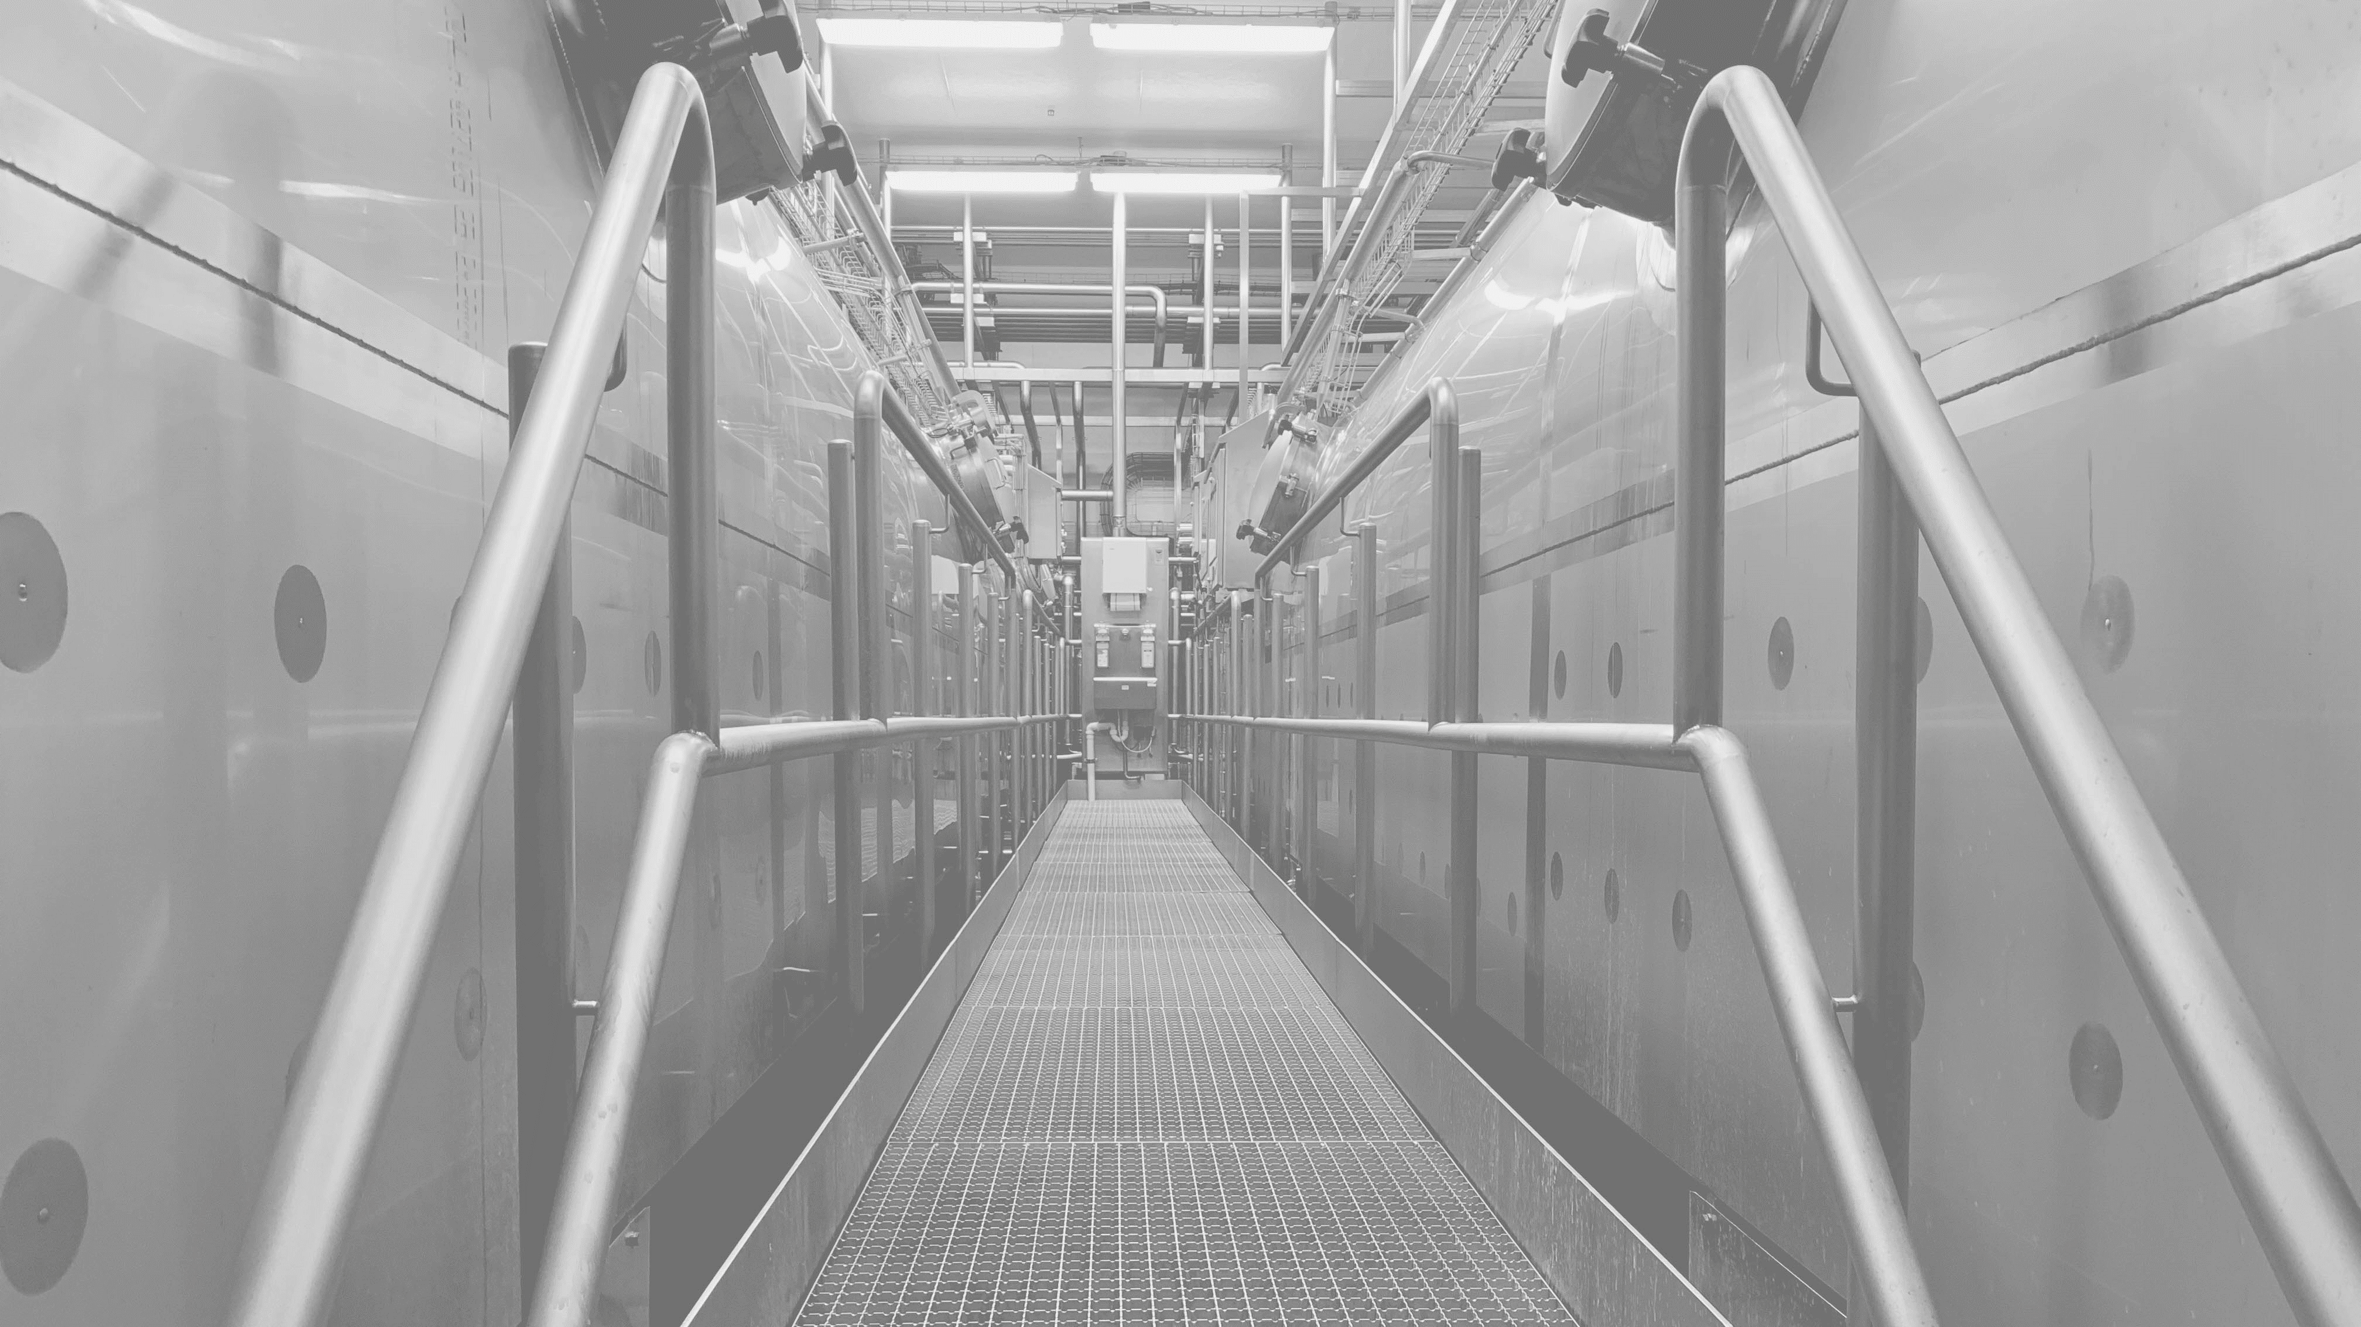
Использование наилучших практик в проектировании производства в будущем
Яцек Роман

Slide 2

Программа презентации
2. Факторы оценивающие функциональность предприятия
4. Выбор места для размещения молочного предприятия
5. Последовательность потока продукта на заводе по производству сыра
6. Оценка энергетической эффективности предприятия.
9. Проектирование молочного предприятия: оборудование
1. Основные принципы проектирования
10. Проектирование молочного предприятия: влияние на качество готового продукта
8. Проектирование молочного предприятия: ключевые моменты
12. Производство 4.0
7. Использование рекуперации тепла на молочном предприятии
3. Сырье
11. Проектирование молочного предприятия: влияние автоматизации процесса

Slide 3



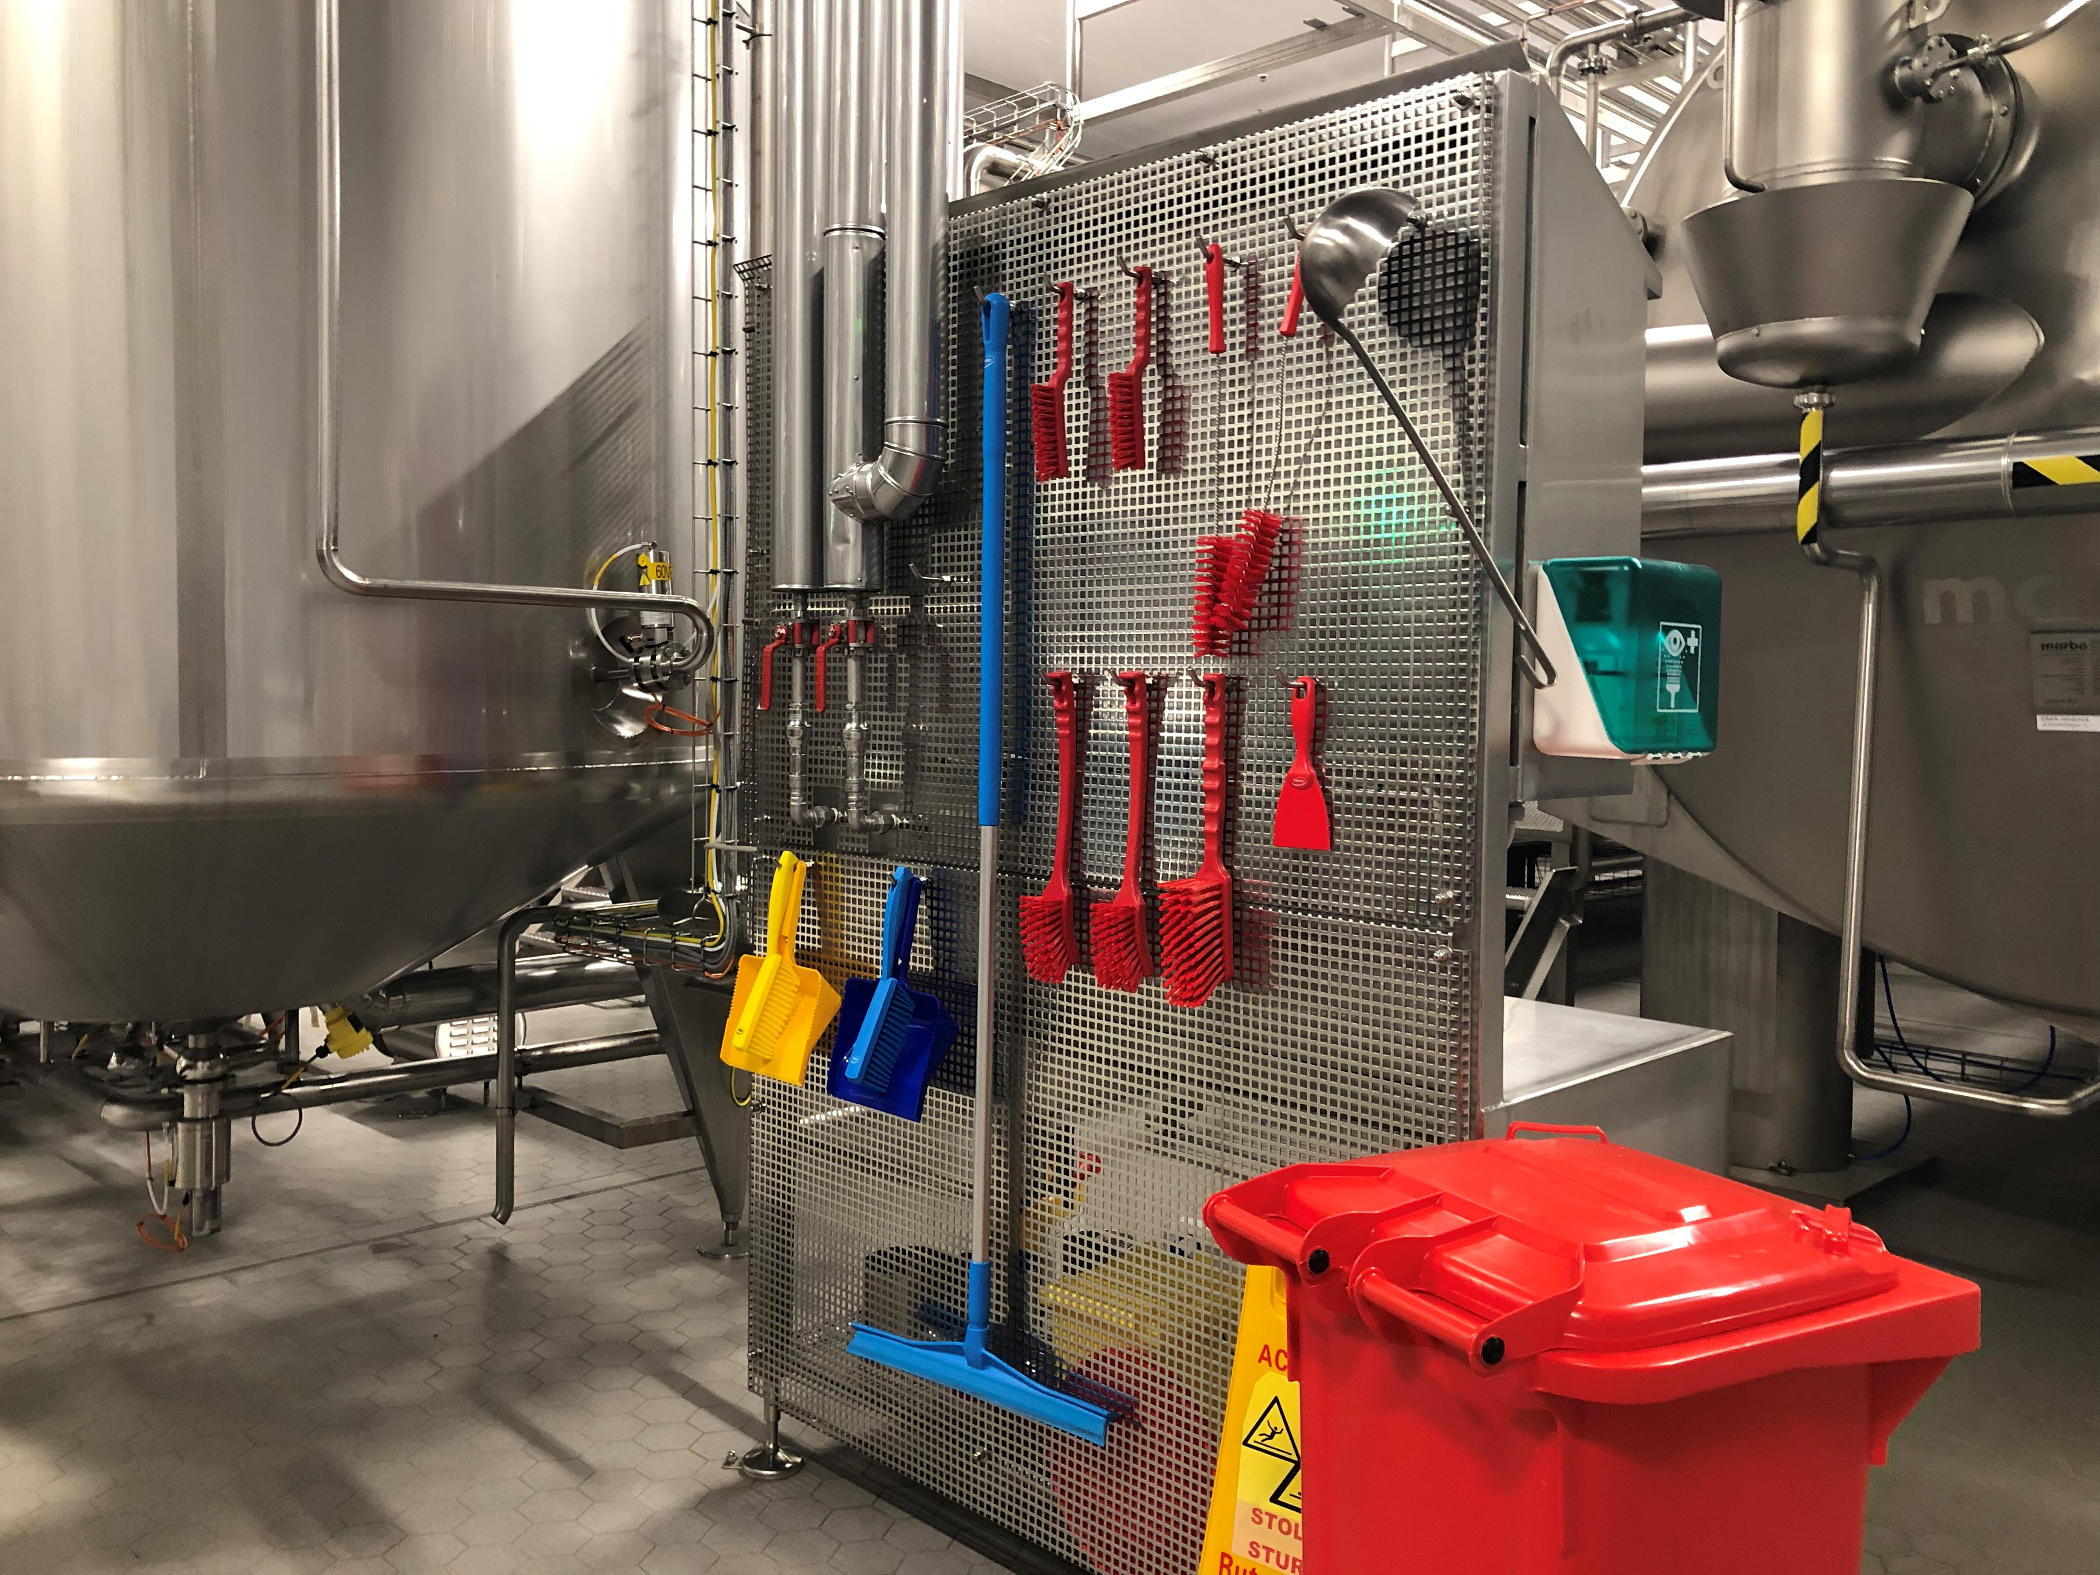
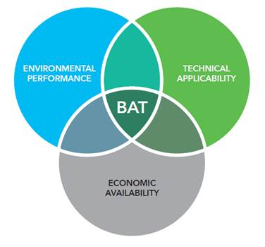






Основные принципы проектирования предприятия

Slide 4


Выбор места для размещения молочного предприятия
Расположение в местности
Климатические условия
Условия окружающей среды
Доставки молока
Подготовка к расширению
Obraz OpenClipart-Vectors z Pixabay

Slide 5
Факторы оценивающие функциональность предприятия
СЫРЬЁ
МЕСТО РАЗМЕЩЕНИЯ ЗАВОДА
качество
ПОТРЕБЛЕНИЕ ЭНЕРГЕТИЧЕСКИХ СРЕД
ОБОРУДОВАНИЕ
ПЕРСОНАЛ

Slide 6

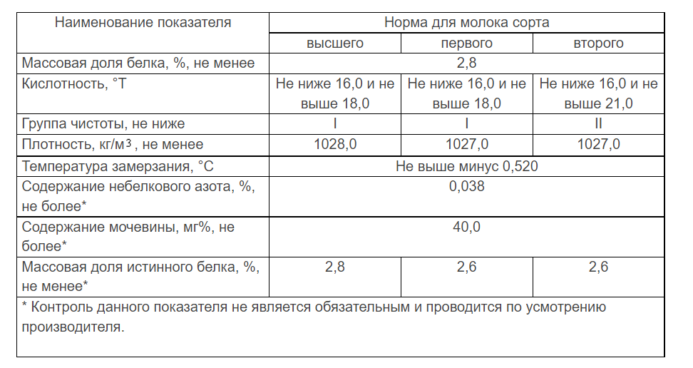
Сырье:
Obraz OpenClipart-Vectors z Pixabay

Slide 7
Последовательность потока продукта на заводе по производству сыра
Приемка молока
Аппаратный цех сыроварного отделения
Аппаратный цех
Сыр цех
Посолочное отделение
Упаковка свежего сыра
Созревание
Упаковка созрелого сыра
Склад готового продукта
Дистрибуция
Конфекция
сливки
сыворотка
Холод, энергия, тепло, воздух, вода.

Slide 8
Воздействие на окружающую среду
Приемка молока
Аппаратный цех сыроварного отделения
Аппаратный цех
Сыр цех
Посолочное отделение
Упаковка сыра
Созревание
Упаковка созревшего сыра
Склад готового продукта
Дистрибуция
Конфекция
Шум
Тепло
Канализация
Выбросы в атмосферу

Slide 9
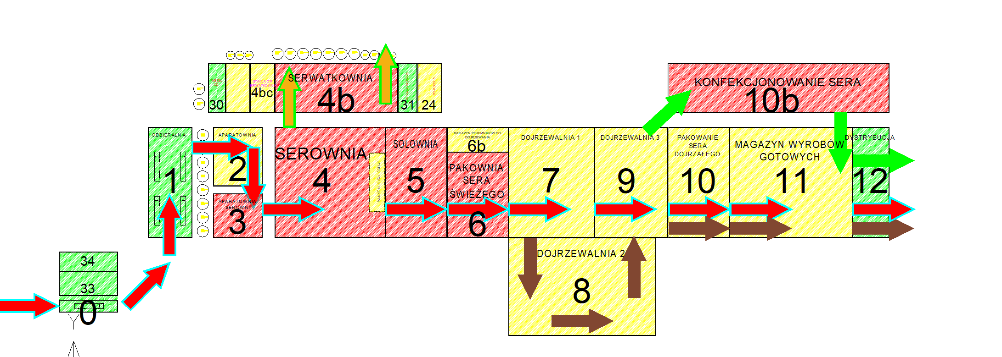
Последовательность потока продукта на примере завода по производству сыра

Slide 10
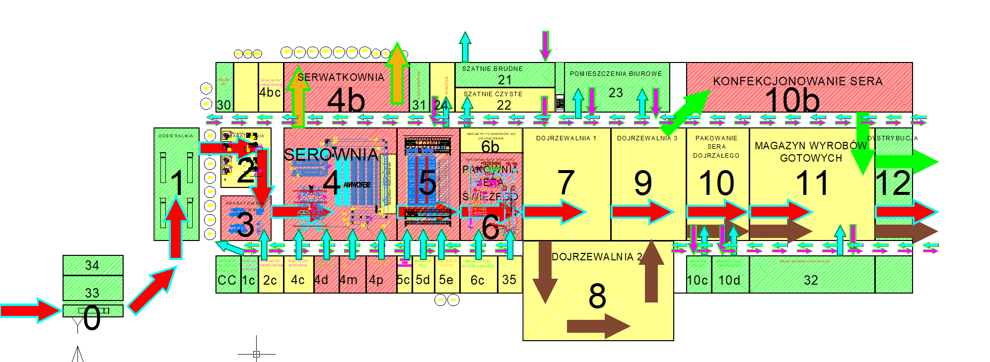
Последовательность потока продукта на заводе по производству сыра

Slide 11
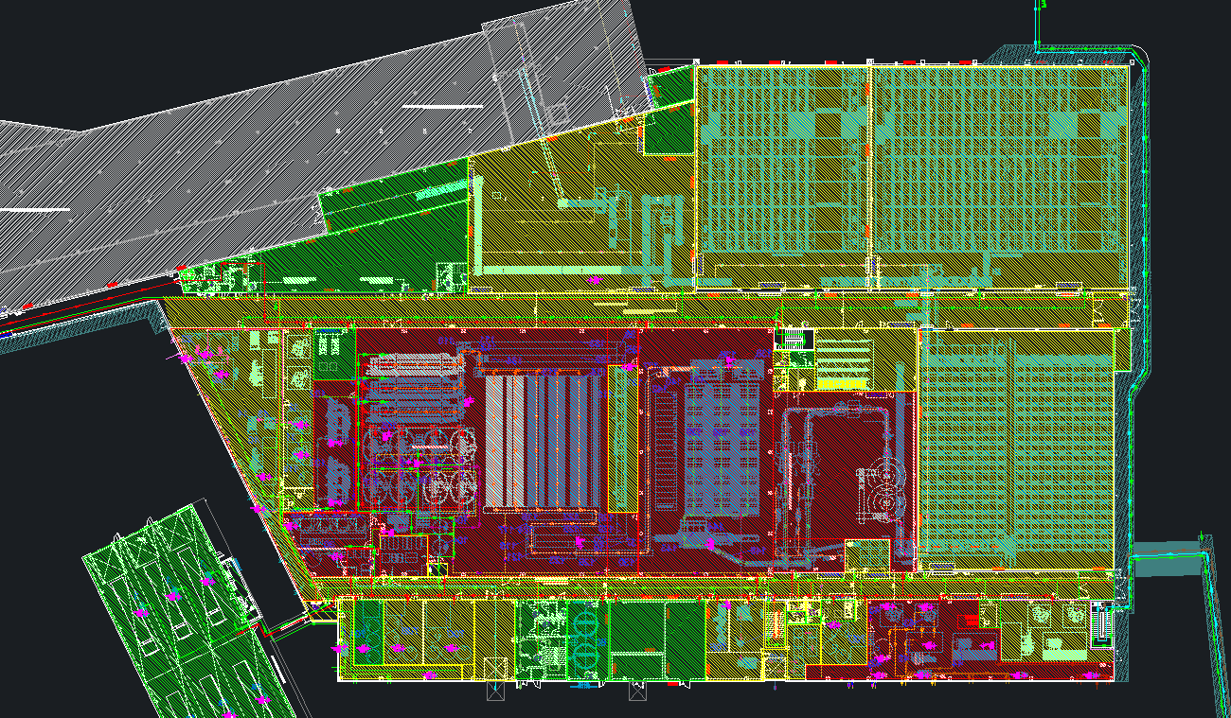
Последовательность потока продукта на заводе по производству сыра

Slide 12


Оценка энергетической эффективности предприятия
Расход энергии на примере молочных заводов [кВт/л переработанного молока]
Продукт | Швеция | Дания | Финляндия | Норвегия | Польша
Молоко и молочные напитки | 0,11-0,34 | 0,07-0,09 | 0,16-0,28 | 0,45 | 0,05-0,06
Сухое молоко, сыры, молочные напитки | 0,18-0,65 | 0,3-0,71 | 0,28-0,92 | 0,29-0,34 | 0,05-0,09
Сыр и сыворотка | 0,15-0,34 | 0,12-0,18 | 0,27-0,82 | 0,21 | 0,06
Источник: Руководство по наилучшим доступным технологиям (НДТ) для молочной промышленности, Министерство окружающей среды, Варшава, апрель 2005 г., стр. 23.

Slide 13
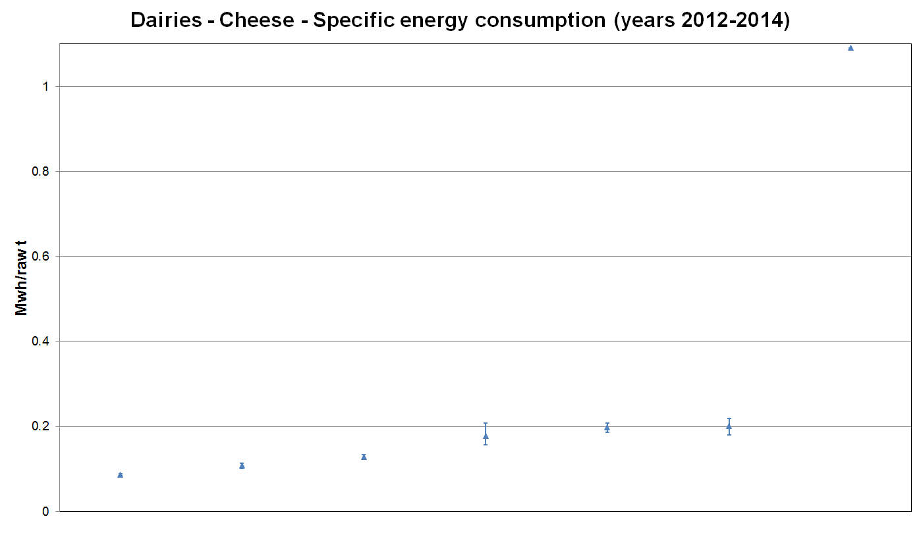
Оценка энергетической эффективности предприятия: электроэнергия
Расход энергии на примере молочных заводов [МВт/тонну сырого молока]
Источник: Руководство по наилучшим доступным технологиям (НДТ) для молочной промышленности, Министерство окружающей среды, Варшава, апрель 2005 г., стр. 23.

Slide 14

Техники увеличивающие электрическую эффективность на предприятии:
Частичная гомогенизация молока;
Использование непрерывной пастеризации;
Регенерационный обмен тепла при пастеризации;
Предварительное охлаждение ледяной воды на возврате;
воздуха используемого при вентиляции помещений;
Использование ультрафильтрации для нормализации белка в сыроварском молоке.

Slide 15
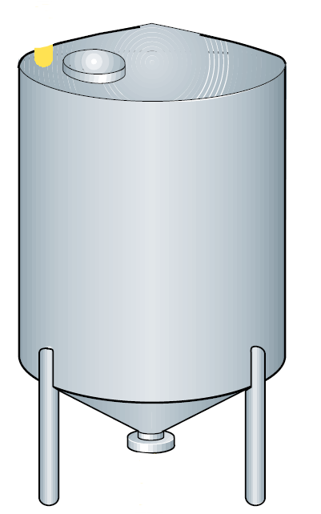
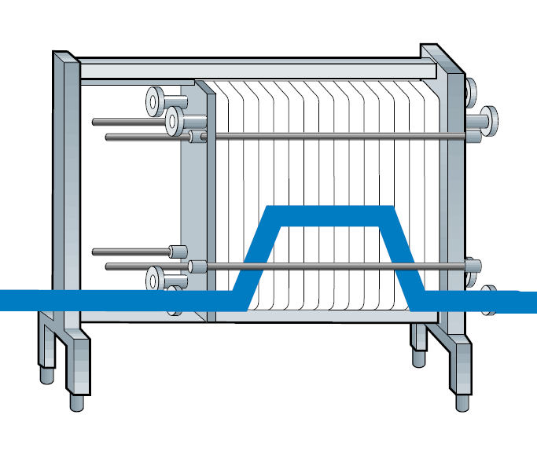
Рекуперация тепла
Холодная вода
Горячая вода
Холодная вода
Горячая вода
Пластинчатый охладитель сыворотки
Пластинчатый подогреватель молока

Slide 16
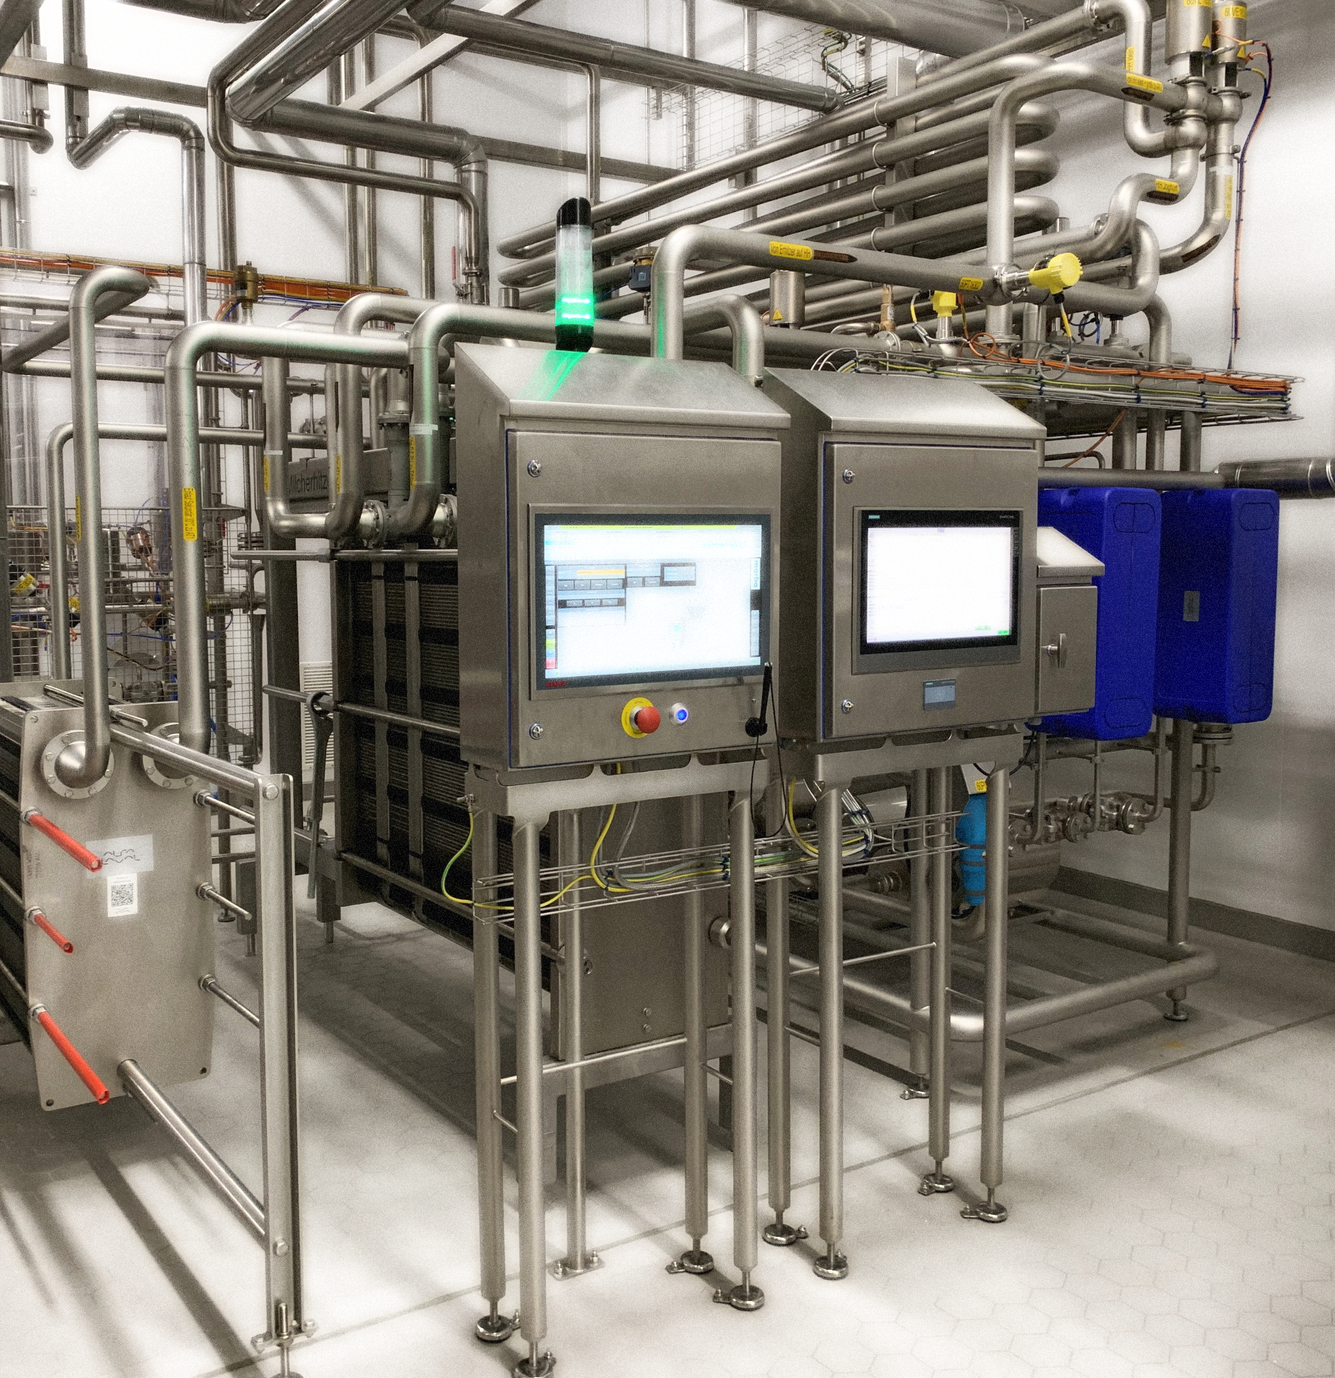
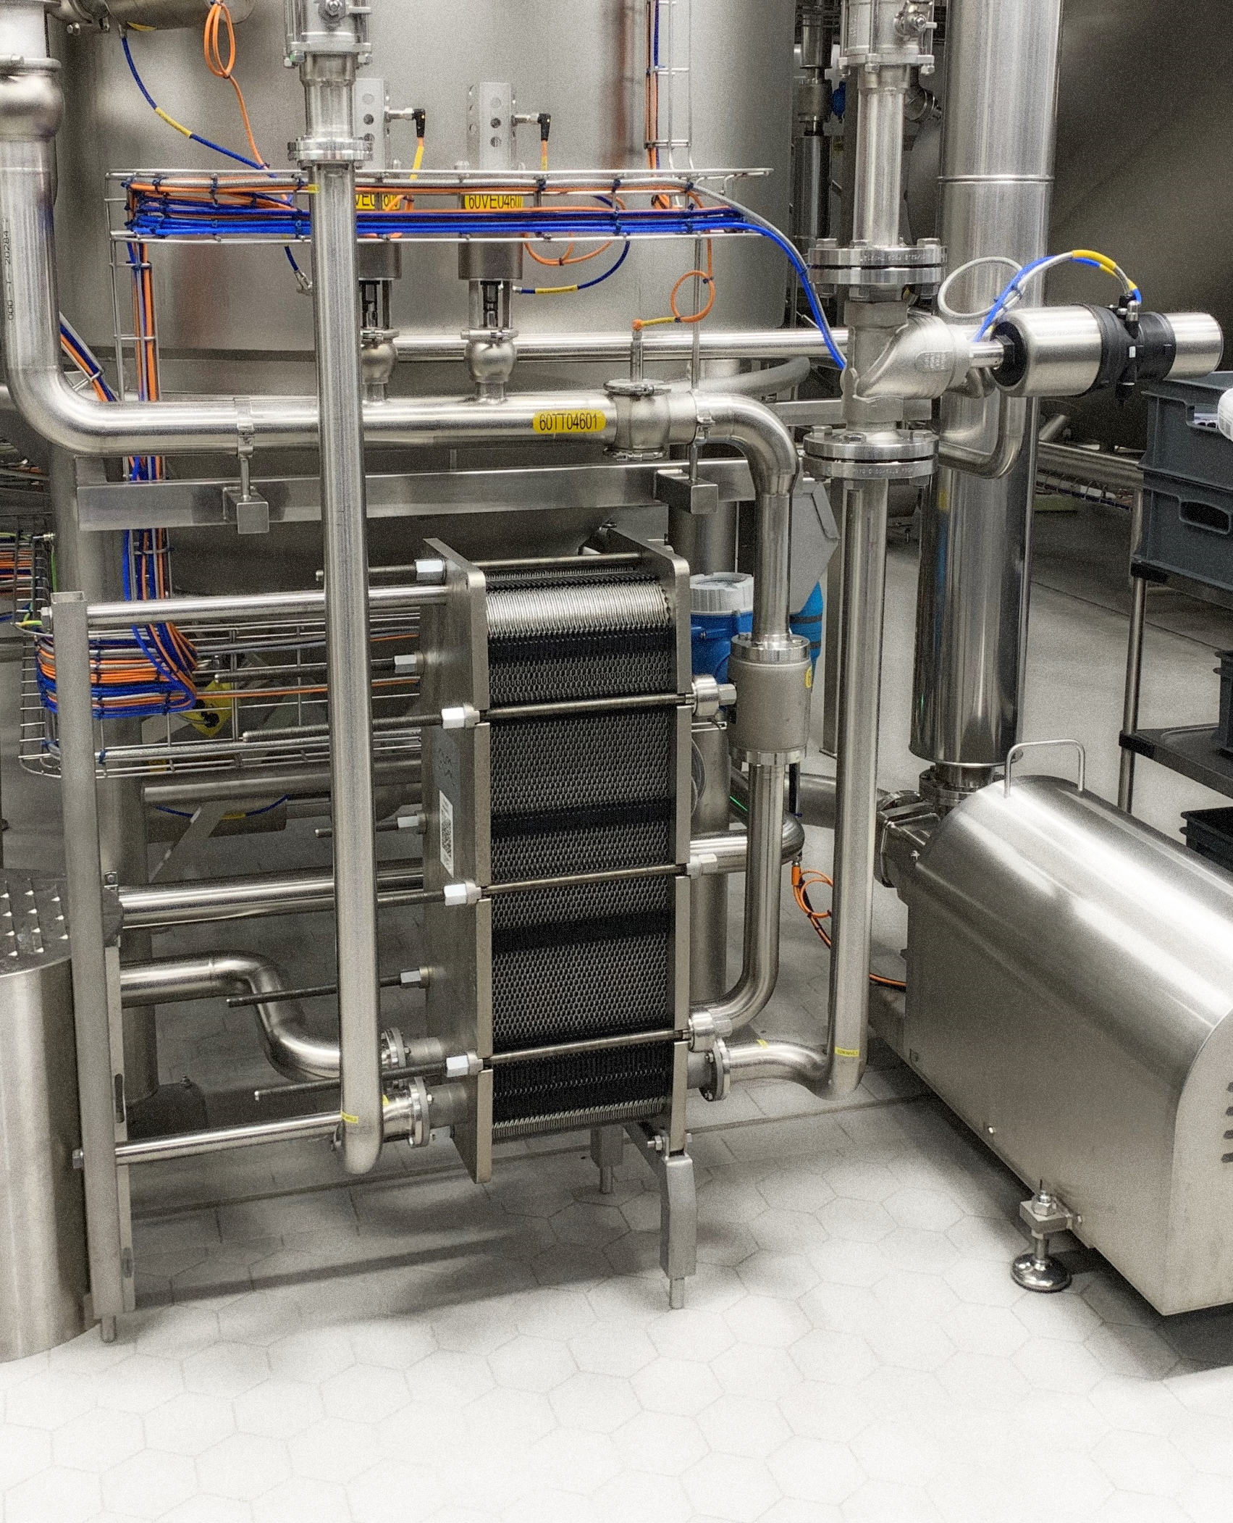
Преимущества использования рекуперации тепла
Использование полученного тепла для подогрева холодного сырья;
Использование полученного тепла для подогрева потребительской воды;
Использование полученного тепла для отопления помещений.

Slide 17

Оценка энергетической эффективности предприятия
Расход воды на примере молочных заводов [л/л переработанного молока]
Продукт | Швеция | Дания | Финляндия | Норвегия | Польша
Молоко и молочные напитки | 0,98-2,8 | 0,60-0,97 | 1,2-2,9 | 4,1 | 0,5-0,75
Сухое молоко, сыры, молочные напитки | 1,7-4,0 | 0,69-1,9 | 1,4-4,6 | 4,6-6,3 | 1,8-5,3
Сыр и сыворотка | 2,0-2,5 | 1,2-1,7 | 2,0-3,1 | 2,5-3,8 | 2,22
Источник: Руководство по наилучшим доступным технологиям (НДТ) для молочной промышленности, Министерство окружающей среды, Варшава, апрель 2005 г., стр. 23.

Slide 18
Оценка энергетической эффективности предприятия: вода
Расход воды на примере молочных заводов
Продукт | Расход воды (м3/тонну сырого молока)
Молоко магазинное | 0,33-12,61
Сыры | 0,24-4,90
Сухое молоко и сыворотка | 0,50-4,27
Ферментированное молоко | 1,91-17,23
Источник: Руководство по наилучшим доступным технологиям (НДТ) для молочной промышленности, Министерство окружающей среды, Варшава, апрель 2005 г., стр. 23.

Slide 19

Техники снижающие потребление воды на молочном предприятии:
Введение закрытого контура воды в контуре охлаждения, в контуре подогрева и на отдельных этапах мойки: редукция использования воды до 90% (в сравнении с использованием воды в аналогичном с точки зрения величины и профиля производства, который бы не использовал закрытых контуров);
Использование на предприятии станции мойки CIP: редукция использования воды на 60%;
Использование на предприятии очистки под давлением: редукция использования воды до 20%;
Перекрытие воды в автоматическом режиме: редукция использования воды до 15%;
Получение воды при использовании мембранной фильтрации;

Slide 20


Оценка энергетической эффективности предприятия: химические средства
Продукт | Потребление чистящих средств (кг/т обработанного молока)
 | NaOH, 100% | HNO₃, 100% | Детергенты
Молоко и йогурты | 0,2-10 | 0,2-5,0 | *
Сыры | 0,4-5,4 | 0,6-3,8 | 0,1-1,5
Сухое молоко и сыворотка | 0,4-5,4 | 0,8-2,5 | *
* Не касается | * Nie dotyczy

Slide 21
Оценка энергетической эффективности предприятия: стоки
Стоки получаемые при пр-ве отдельных молочных продуктов
Параметр | Концентрация после очистки рекомендованная | Максимально допускаемые значения индикатора для очищенных сточных вод для очищенных промышленных стоков
БПК5 (мг/л) (биологическая потребность на кислород) | <50 | 25
ХПК (мг/л) (химическая потребность на кислород) | <250 | 125
Суспензия (мг/л) | <50 | 35
рН | 6-9 | 6,5-9
Жир (мг/л) | <10 | -
Азот общий (мг/л) | <10 | Устанавливается индивидуально
Фосфор общий (мг/л) | <5 | 2
Бактерия Коли (мпн/100 мл) | 400 | -

Slide 22
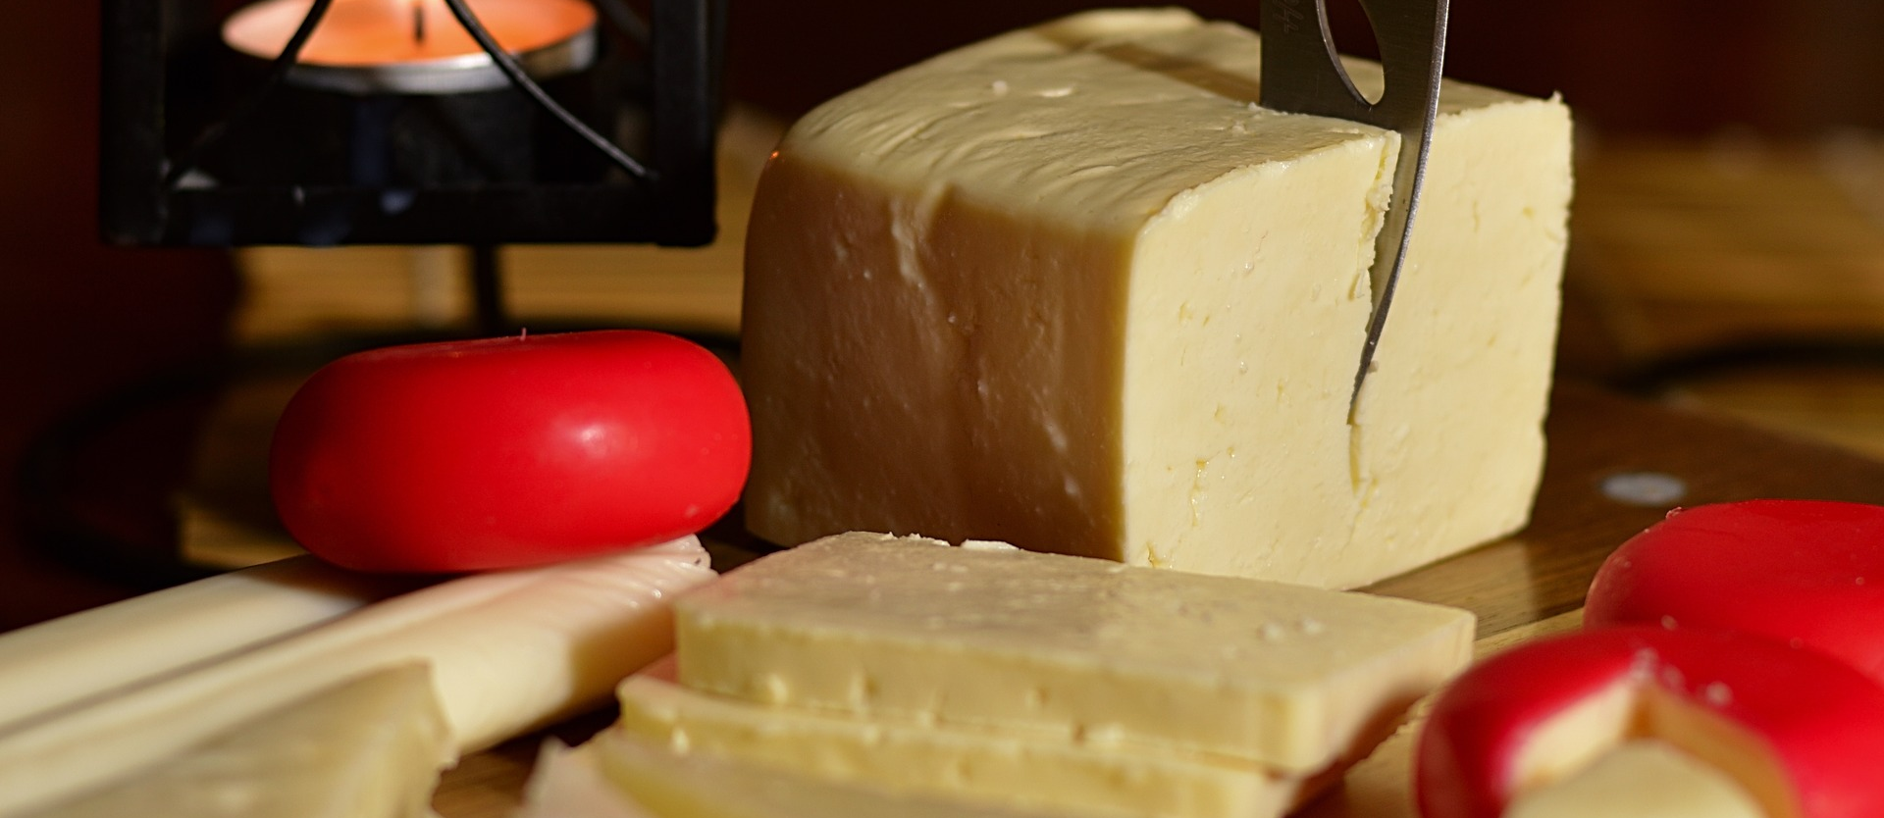
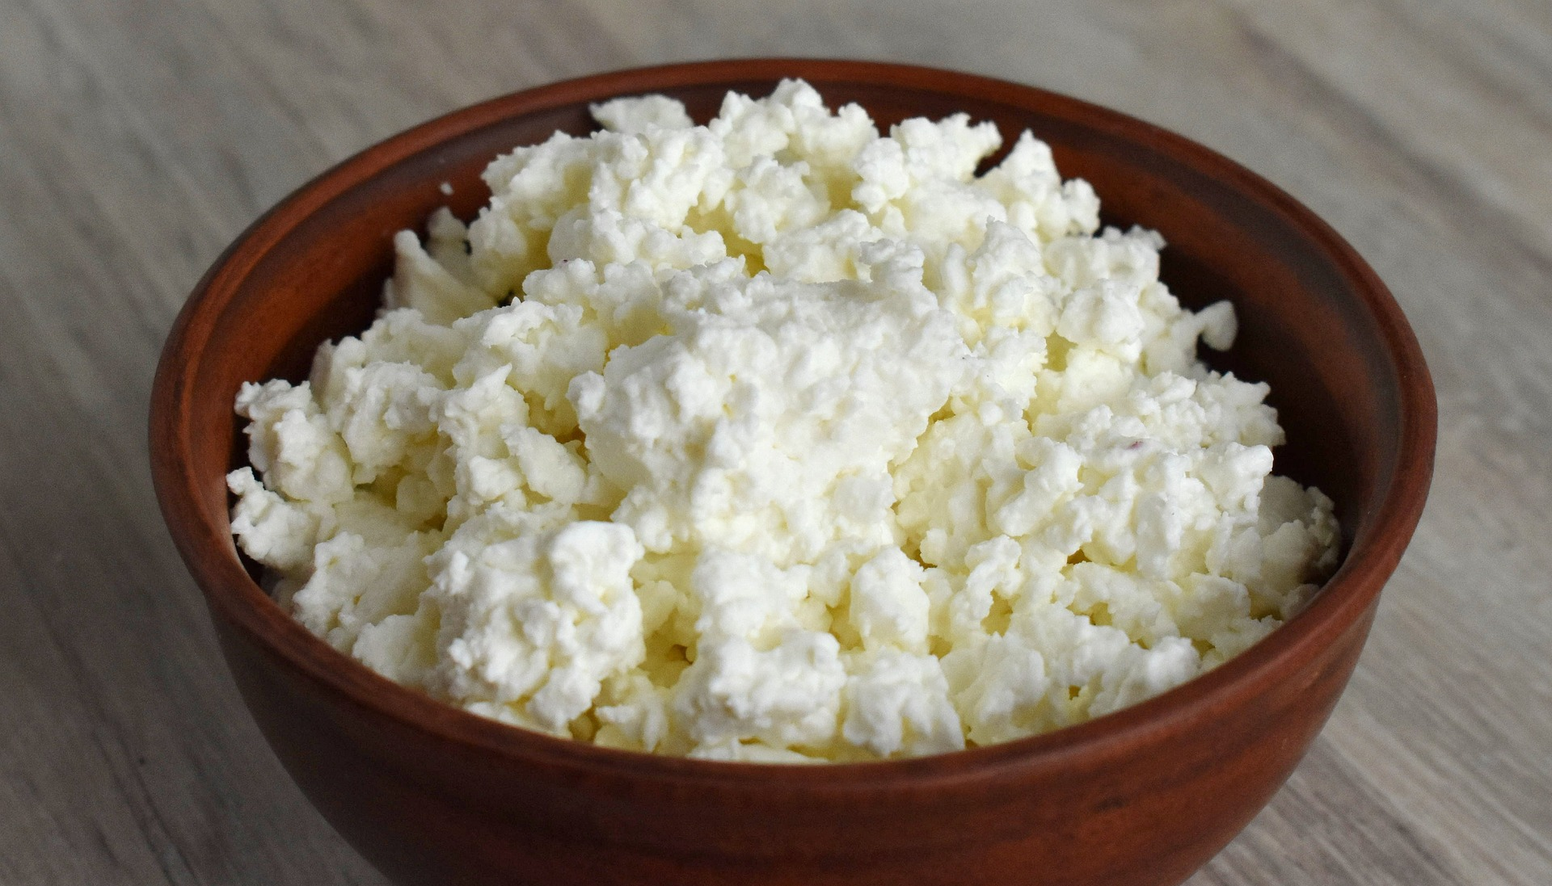
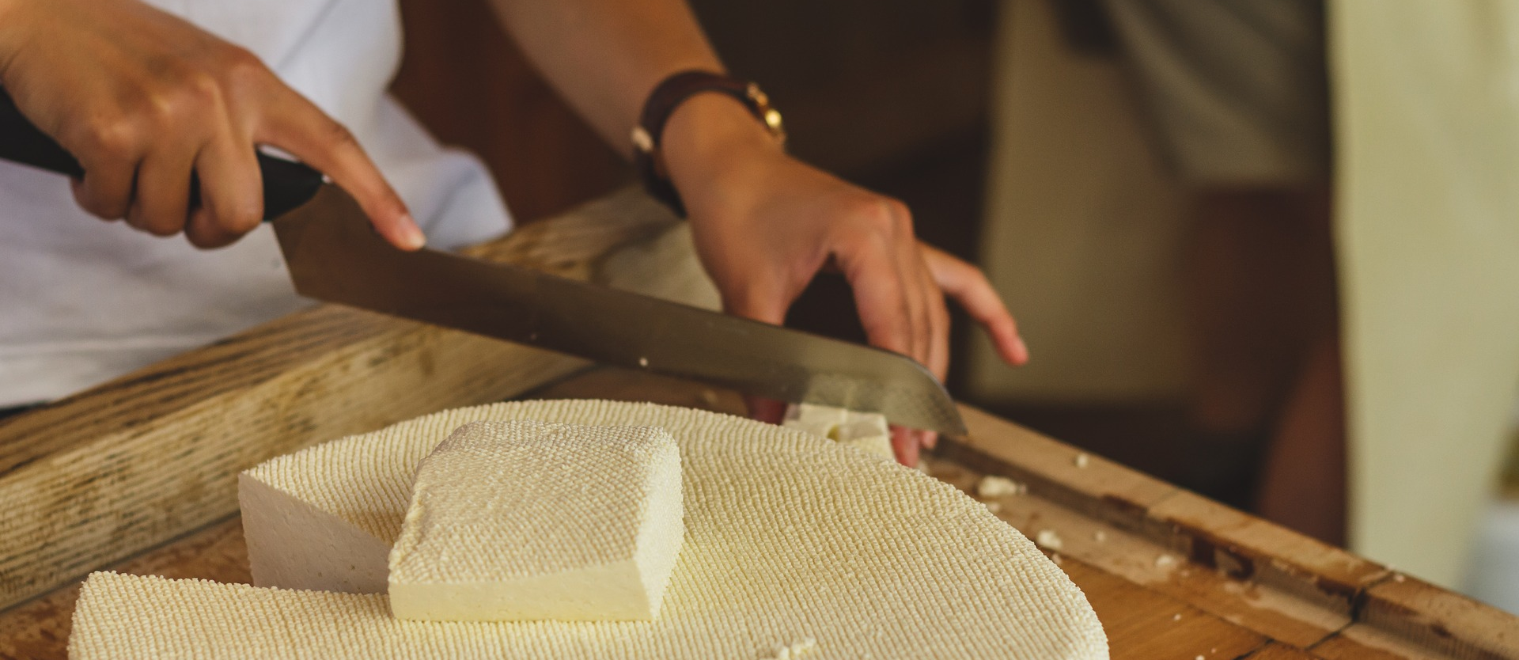

Obraz Enotovyj z Pixabay
Obraz Jose Conejo Saenz z Pixabay
Сыры
Кислотные
Сычужные
Кислотно-сычужные
Obraz Christoph Schütz z Pixabay

Slide 23
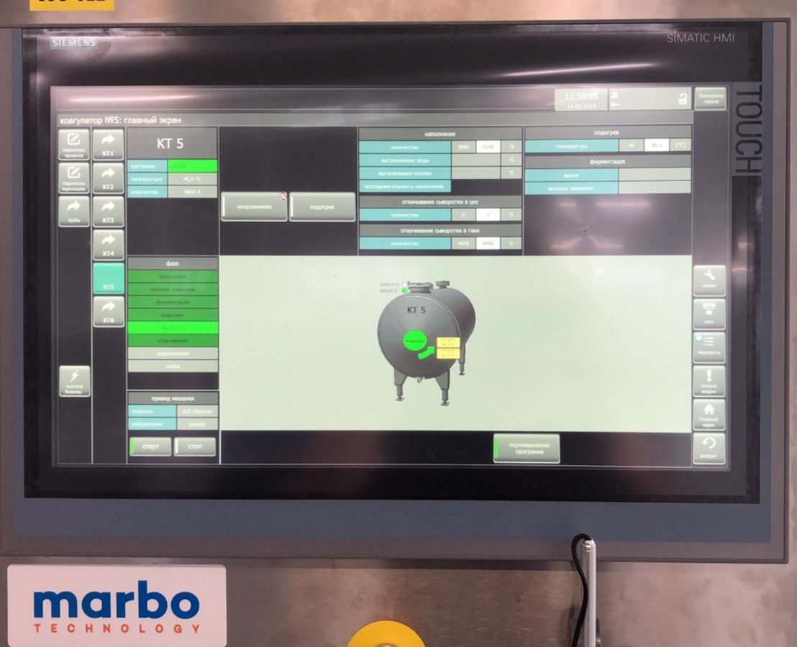
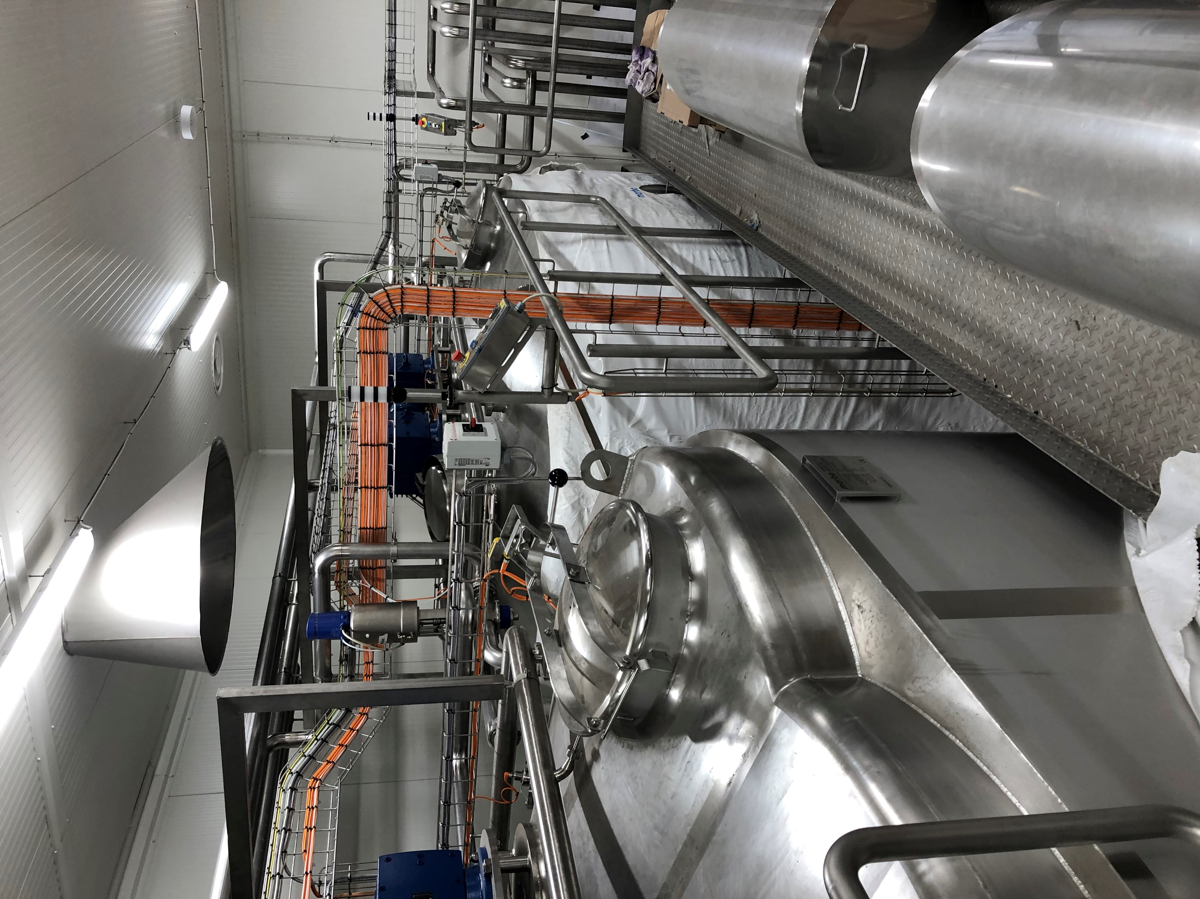
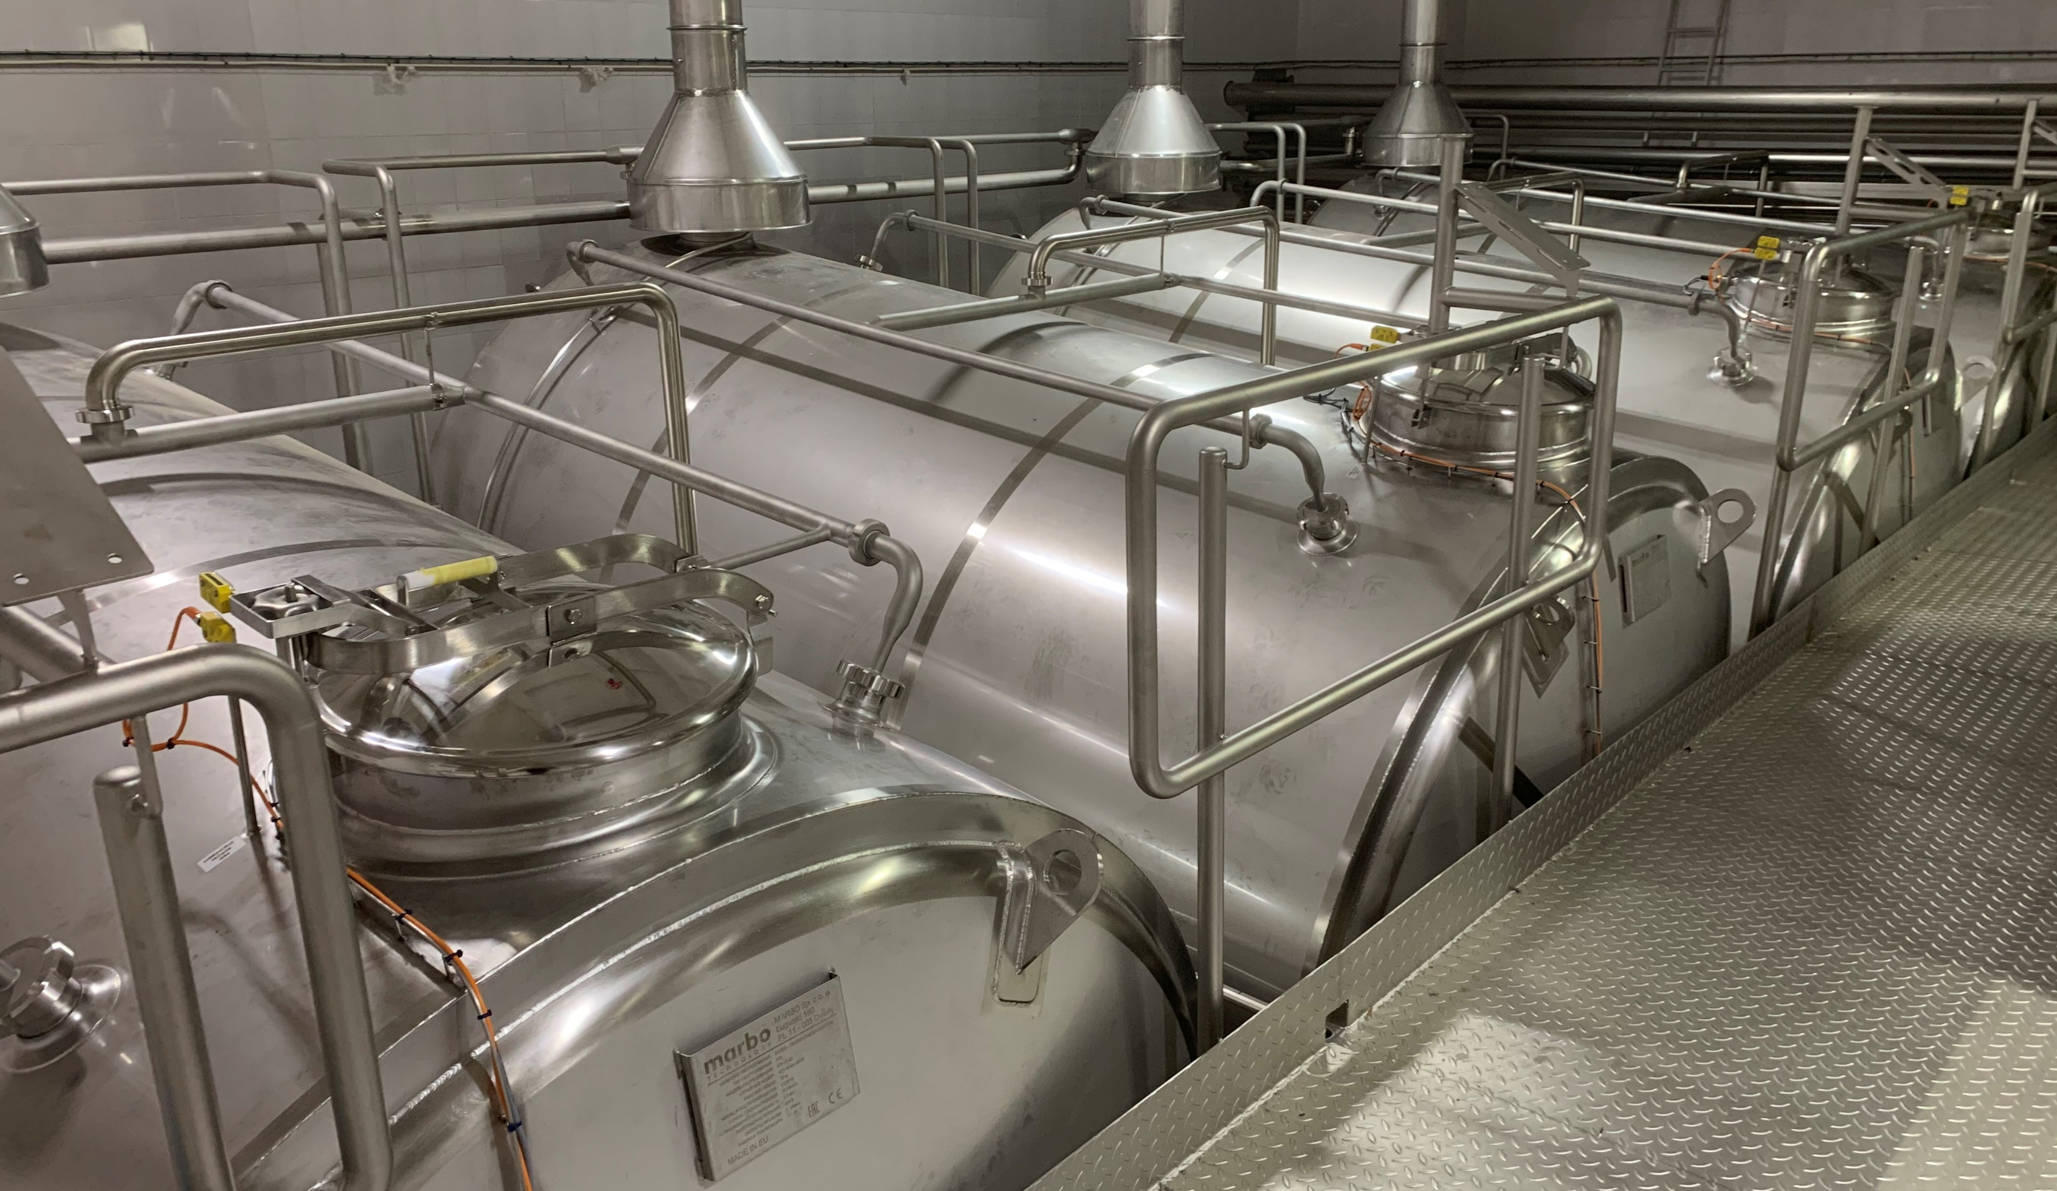
Проектирование молочного предприятия: ключевые моменты
Вентиляция
Вытяжка
Канализация
Логистика

Slide 24
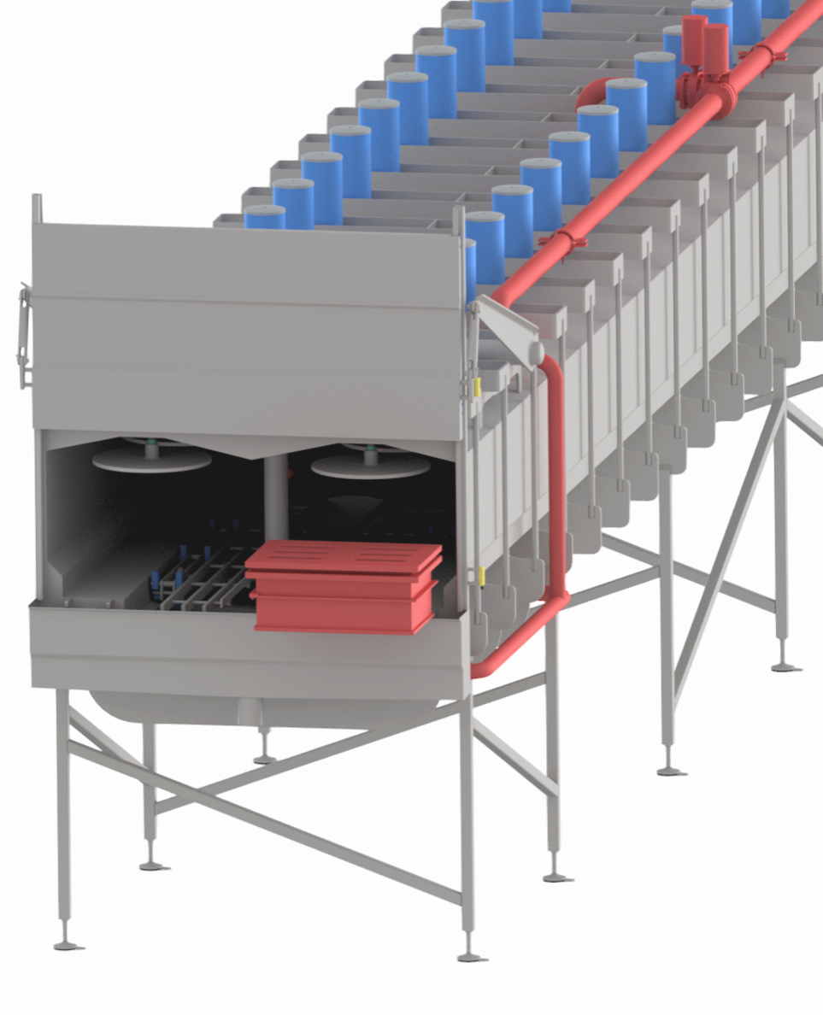
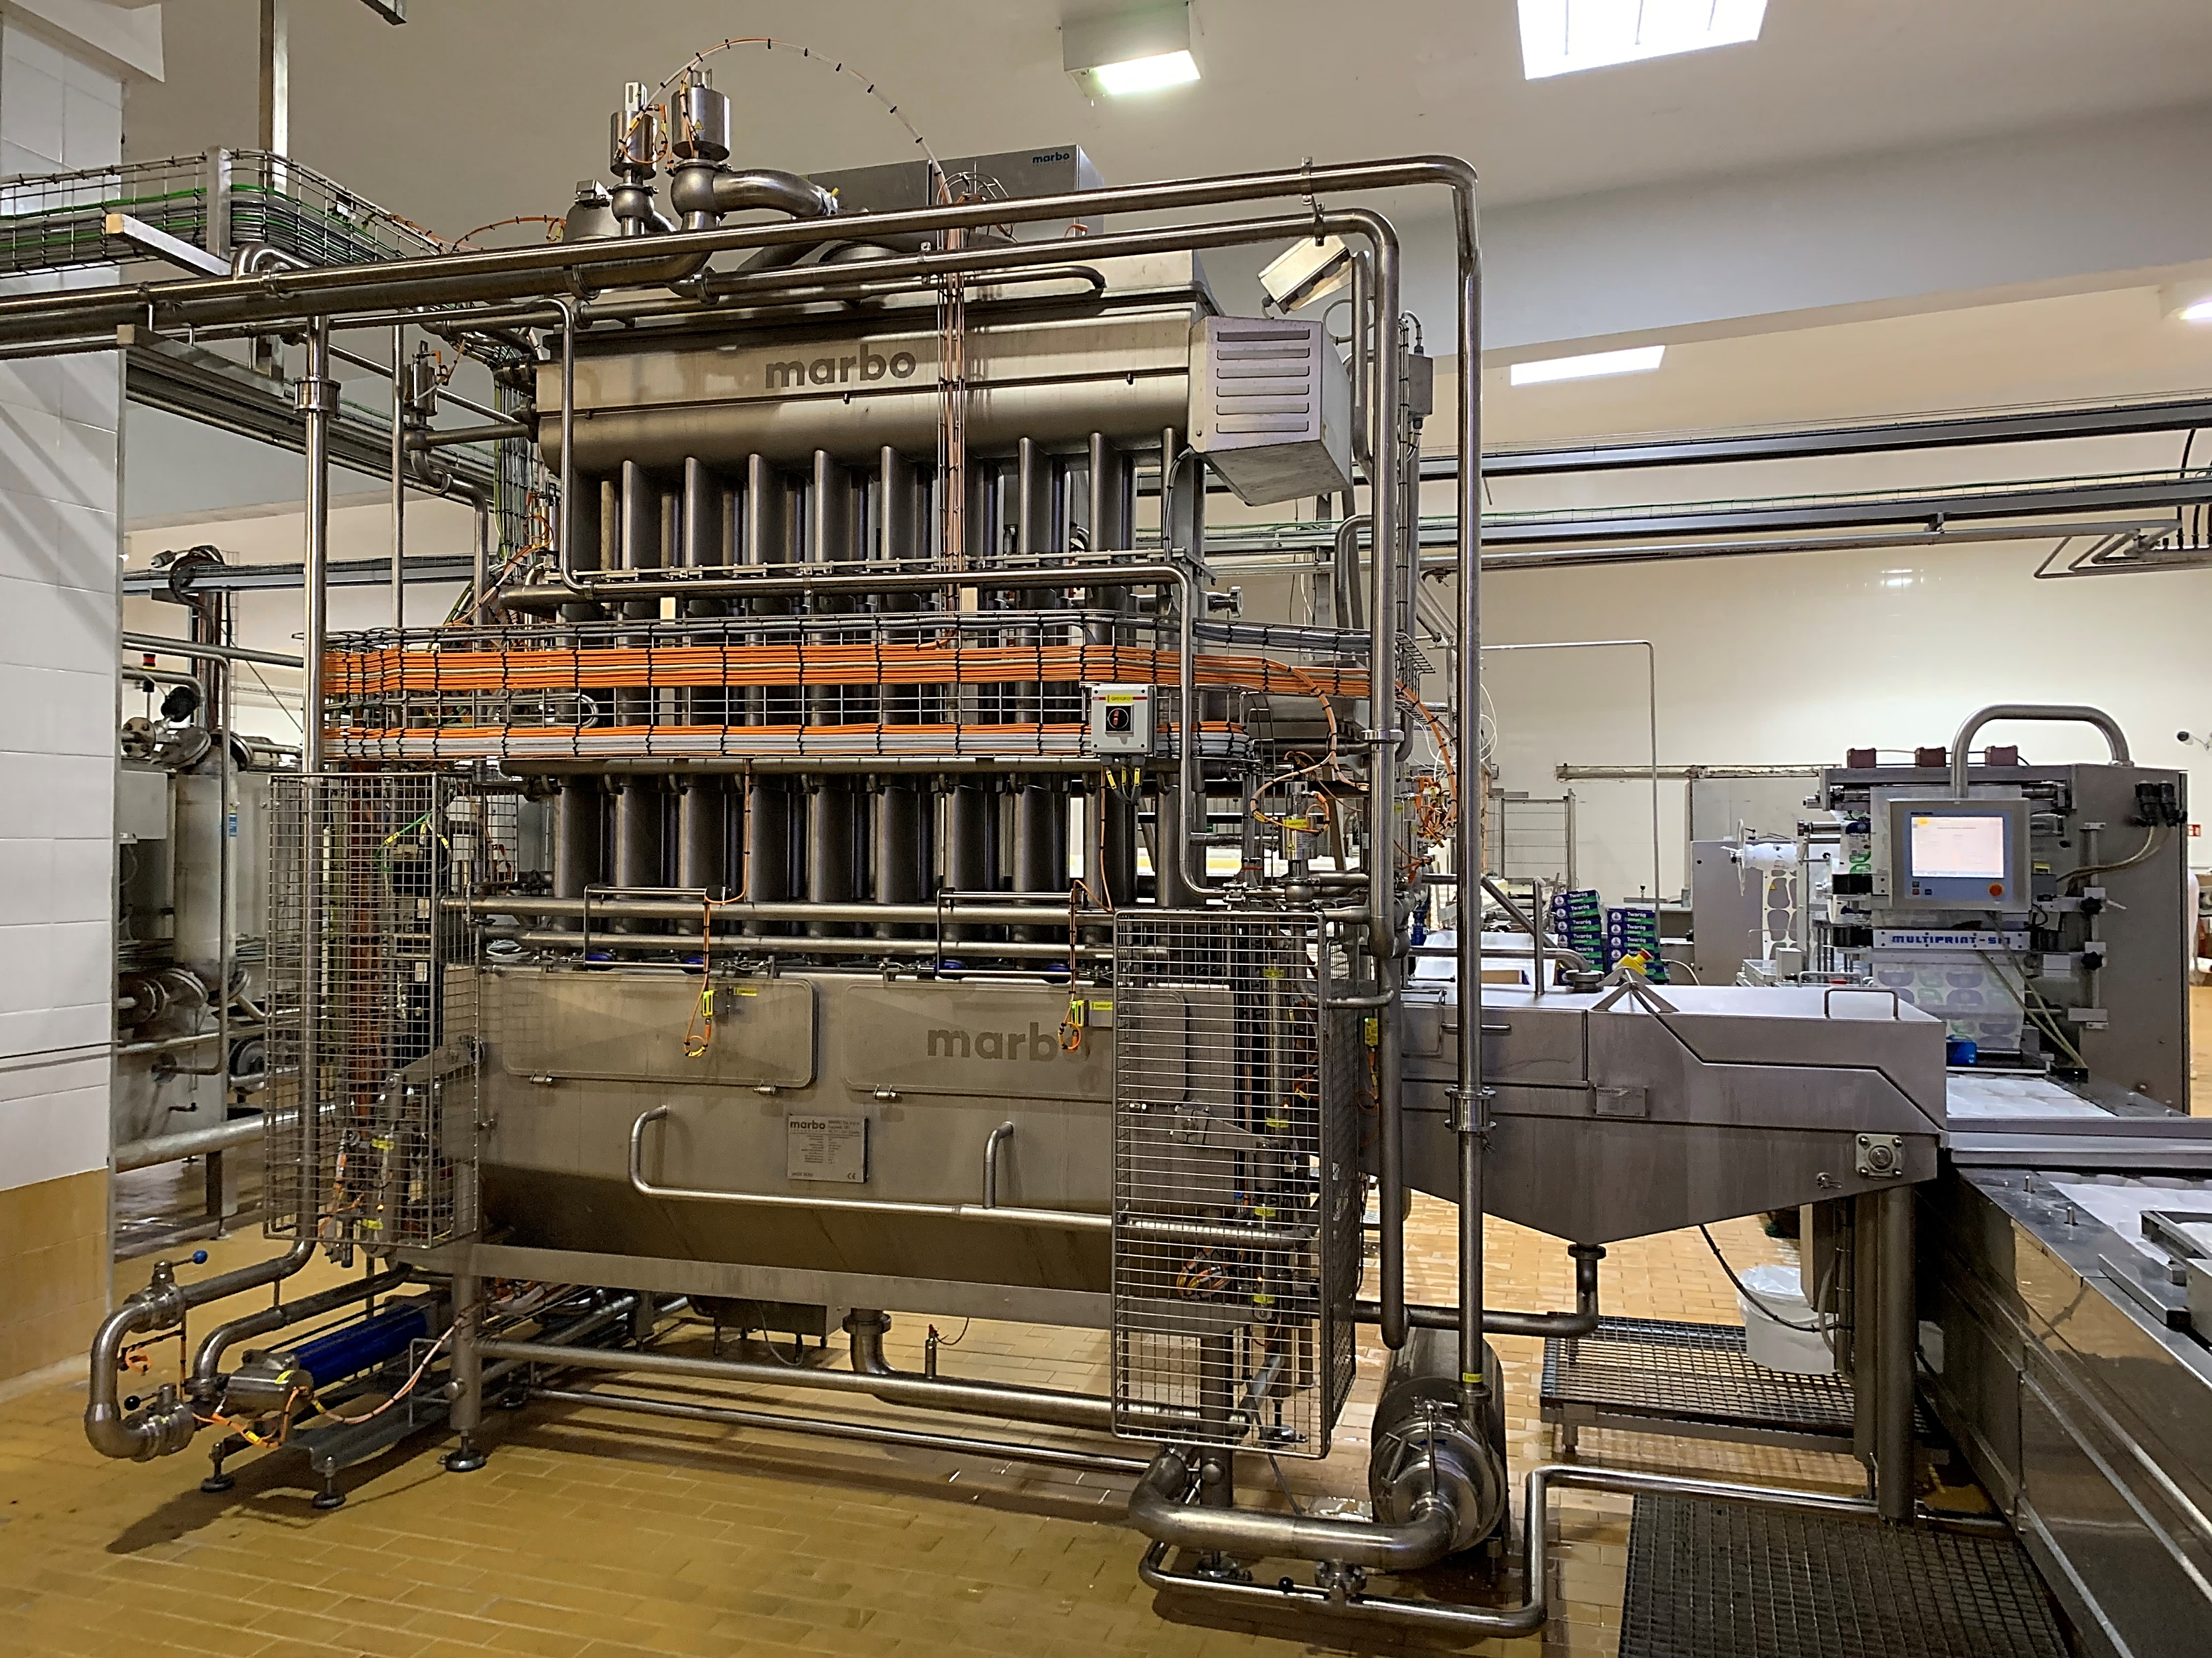
Проектирование молочного предприятия: оборудование
Уменьшение потерь продукта;
Увеличение качества готового продукта;
Высокий выход продукта при использовании меньшего количества сырья;
Улучшение микробиологических показателей продукта;

Slide 25
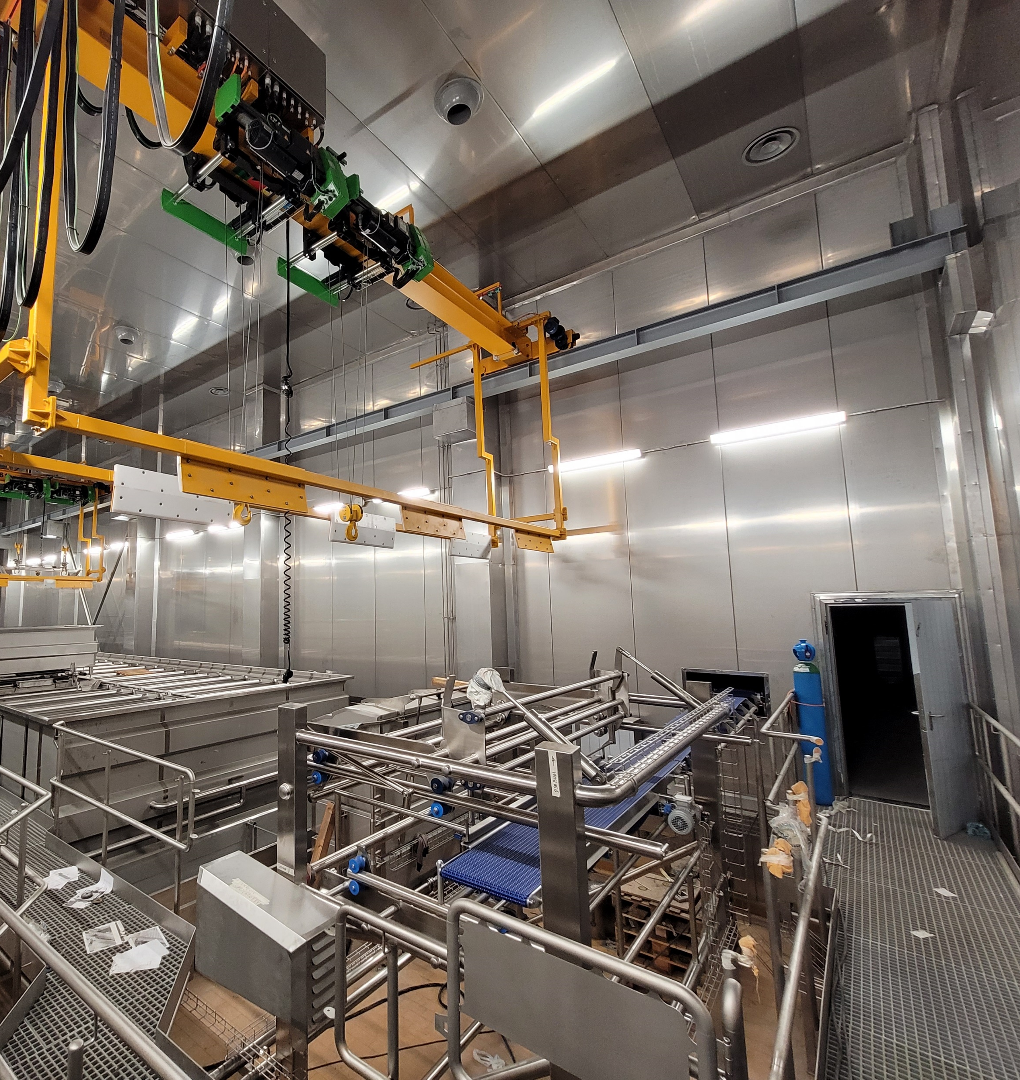
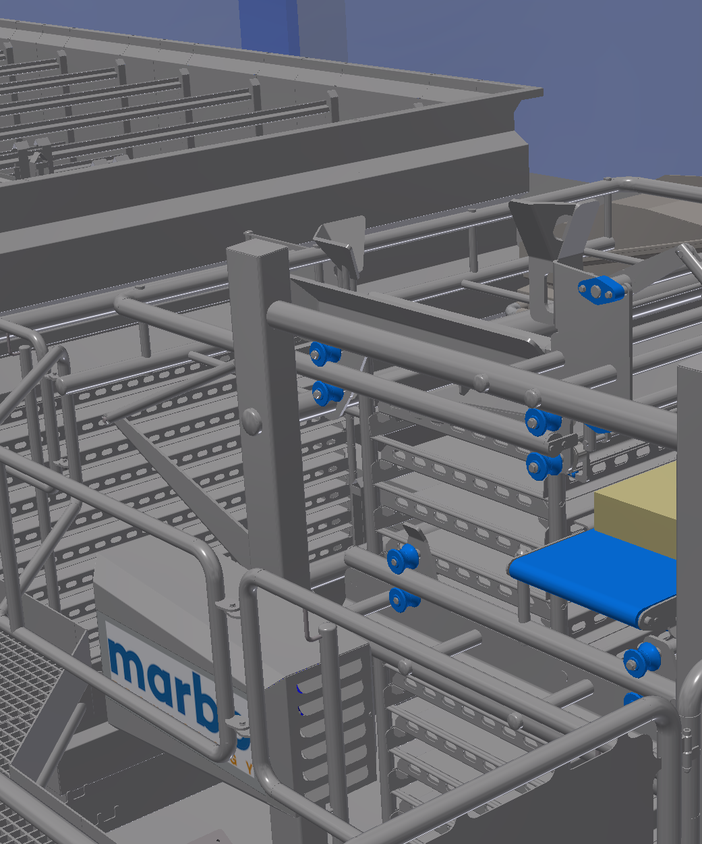
Проектирование молочного предприятия: оборудование
Совместная работа проектно-строительной организации и поставщика оборудования

Slide 26
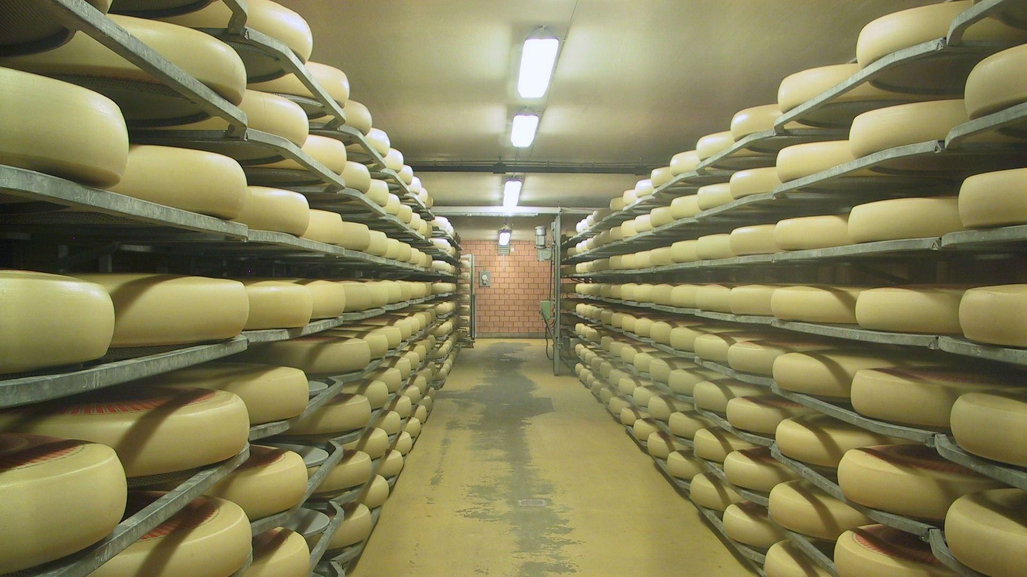
Проектирование молочного предприятия: влияние на качество готового продукта
Symfonia
Поверхность сыра
Логистика
Помещение
Температура
Влажность
Обмен воздуха
Корка
Покрытие
Пленка
Пластиковые ящики
Стеллажи с полками
Известняковые пещеры
Obraz Peter Pruzina z Pixabay

Slide 27
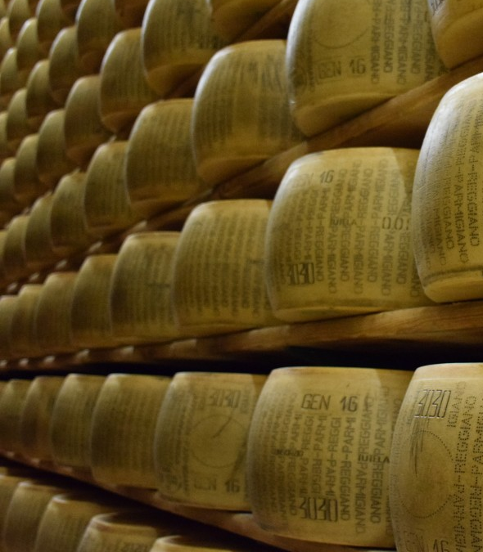
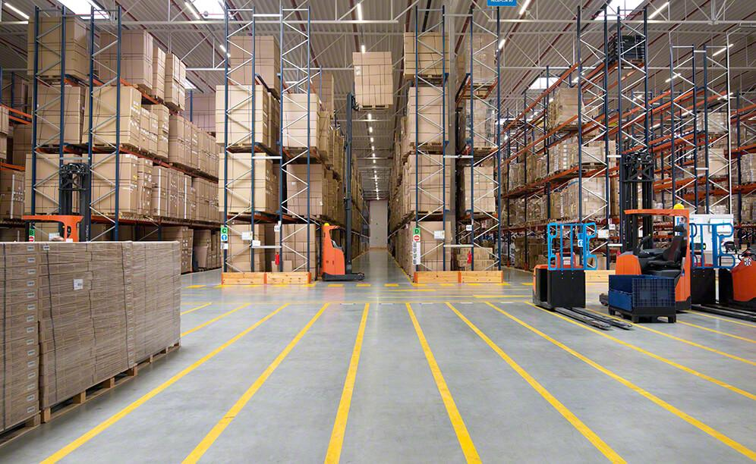
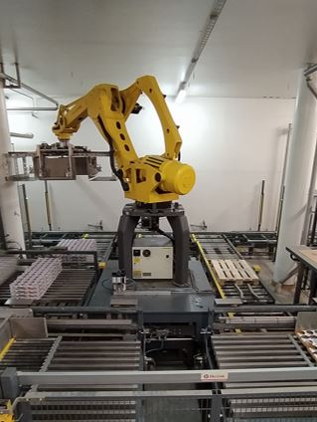
Проектирование предприятия: влияние автоматизации процесса
Снижение потребности персонала для обслуживания
Уменьшение площади требуемой для производства
Уменьшение человеческого фактора
https://pxhere.com/pl/photo/1622472
http://mecalux.pl/
http://promag.pl/

Slide 28
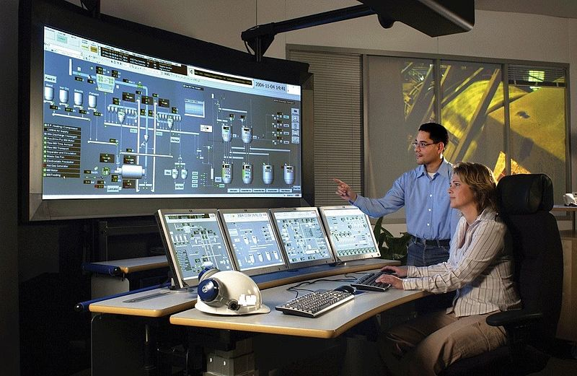

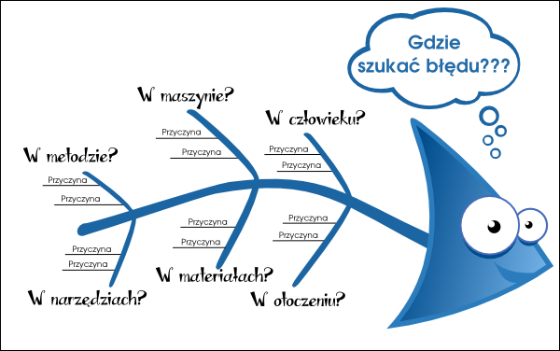
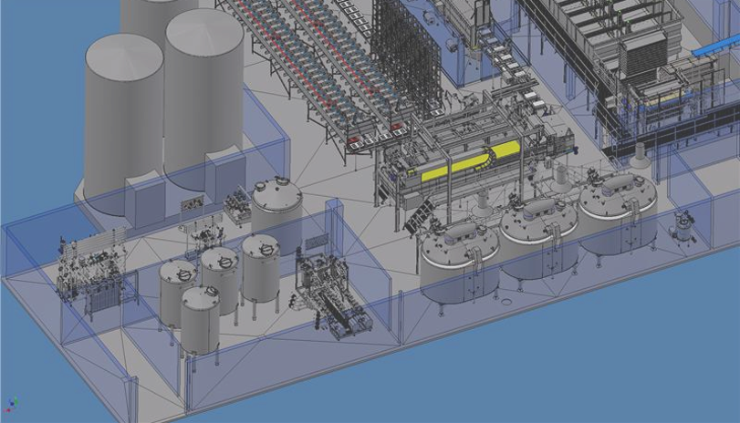
Промышленность 4.0
Проектирование 3D
SCADA
MES
Управление проектами
https://commons.wikimedia.org/wiki/File:Libro-sistemas-scada-3ra-ed-mecatronica-automatizacion-22680-MLM20234441553_012015-F.jpg
https://pixabay.com/pl/vectors/porz%C4%85dek-obrad-wykres-gantta-projekt-153555/
https://www.luizawojtowiczwaga.com/blog/diagram-ishikawy-podnosi-poziom-empatii

Slide 29
Вывод:
Непрерывная работы, не являющаяся разовым событием
Исправление или устранение дефектов и внедрение инноваций
Факторы, включая производственные процессы и производимую продукцию
Факторы, охватывающие отдельные элементы природной среды
Профилактическое действие, высокое качество молока
Устойчивое развитие

Slide 30
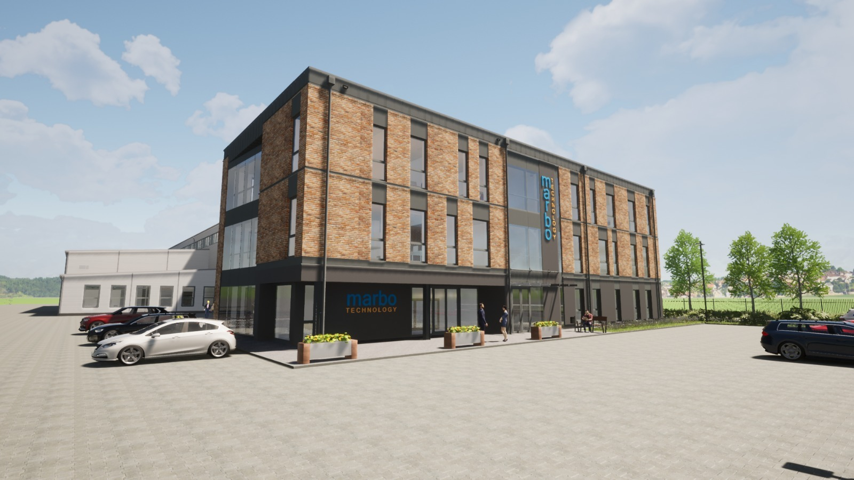
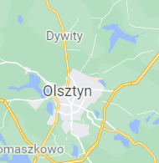
Спасибо за внимание!
Tel.: +48 89 555 20 70
www.marbotechnology.pl
office@marbotechnology.pl
Marbo Sp. z o.o.
Ługwałd 183
11-001 Dywity
Poland

